Slide 1
НЕЙРОННЫЕ СЕТИ / ЛАБОРАТОРНАЯ РАБОТА № 1
Обучение полносвязных
нейронных сетей
Два классификатора и регрессор · нечётный вариант
Козлов Андрей Александрович 932303 Дата __________
Фомин Александр Анатольевич 932303 Дата __________
Notes:
Цель лабораторной работы — подготовить табличные данные, обучить полносвязные сети и сравнить их с базовыми моделями на трёх задачах.

Slide 2
Наборы данных и целевые признаки
Цель эксперимента — сравнить MLP с базовыми моделями на трёх задачах.
Набор | Задача | Цель | Строк | Столбцов
Diabetes | Бинарная классификация | Diabetes_012 | 253 680 | 22
Body Performance | Многоклассовая классификация | class | 13 393 | 12
Wine Quality | Регрессия | quality | 4 898 | 12
Diabetes: метки 1 и 2 объединены, положительных примеров 15,76% до очистки.
Body Performance: классы A–D занимают примерно по 25%.
Wine Quality: оценки от 3 до 9, средняя оценка 5,88.
02
Notes:
Источники: https://www.kaggle.com/datasets/alexteboul/diabetes-health-indicators-dataset
https://www.kaggle.com/datasets/kukuroo3/body-performance-data
https://archive.ics.uci.edu/dataset/186/wine%2Bquality
Первичный анализ и типы признаков приведены в report.md.

Slide 3
Предобработка и разбиение
Доли 70 / 15 / 15 по входным профилям, seed 42.
Набор | Train | Validation | Test | Входов MLP
Diabetes | 160 798 | 34 456 | 34 458 | 49
Body Performance | 9 374 | 2 009 | 2 009 | 12
Wine Quality | 2 772 | 594 | 595 | 11
Удалили точные повторы, одинаковые входы оставили в одной выборке.
Пять некорректных пар давления заменили медианами из train.
Медианы, One-Hot Encoding и StandardScaler настроили только на train.
03
Notes:
Точные повторы удалили после кодирования целей и проверки давления. Классификацию стратифицировали по набору меток профиля. Одинаковые входные профили остаются в одной части.

Slide 4
Шесть конфигураций MLP
Три размера сети и три изменения по одному параметру MLP-2.
Модель | Скрытые слои | Активация | Оптимизатор | Dropout
MLP-1 | 32 | ReLU | Adam | 0
MLP-2 | 64 / 32 | ReLU | Adam | 0
MLP-3 | 128 / 64 / 32 | ReLU | Adam | 0
MLP-2-tanh | 64 / 32 | Tanh | Adam | 0
MLP-2-rmsprop | 64 / 32 | ReLU | RMSprop | 0
MLP-2-dropout | 64 / 32 | ReLU | Adam | 0,15
Learning rate 0,001 · до 40 эпох · Early Stopping после 6 эпох без улучшения
Функции потерь по задачам: BCEWithLogits, CrossEntropy и MSE.
04
Notes:
Пакет 1024 для Diabetes и 128 для Body Performance и Wine Quality. Веса и перестановки пакетов инициализировали seed 42. Для Diabetes вес положительного класса равен 4,79. Критерий Early Stopping — улучшение val loss более чем на 0,00001.

Slide 5
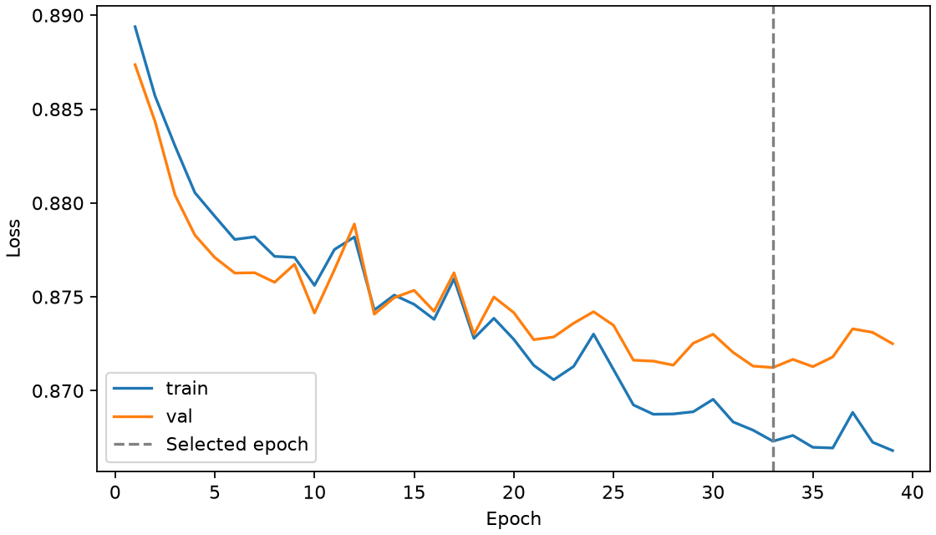
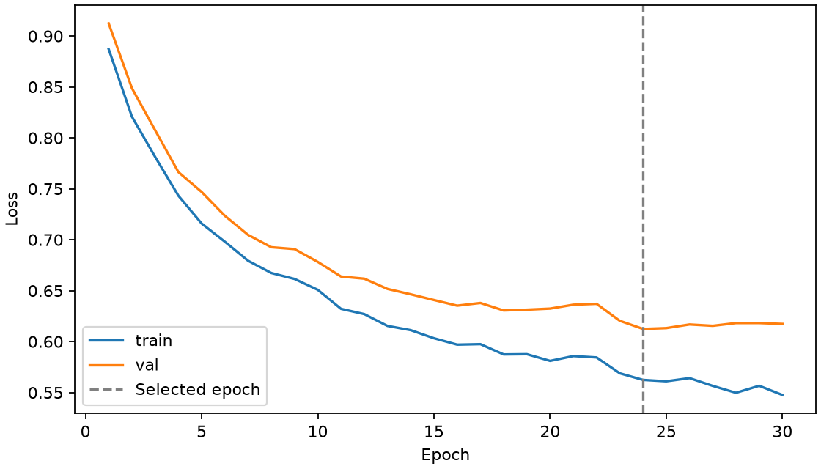
Динамика обучения классификаторов
Пунктир отмечает эпоху, веса которой восстановили по validation loss.
Diabetes · MLP-2-tanh
Body Performance · MLP-3
Лучшая эпоха 33 из 39
Лучшая эпоха 24 из 30
05
Notes:
Лучшая архитектура определяется по Balanced Accuracy на validation, а внутри отдельного запуска веса восстанавливаются по минимальной validation loss. У MLP-3 на Body Performance после 24-й эпохи train loss продолжала снижаться, а validation loss выросла.

Slide 6
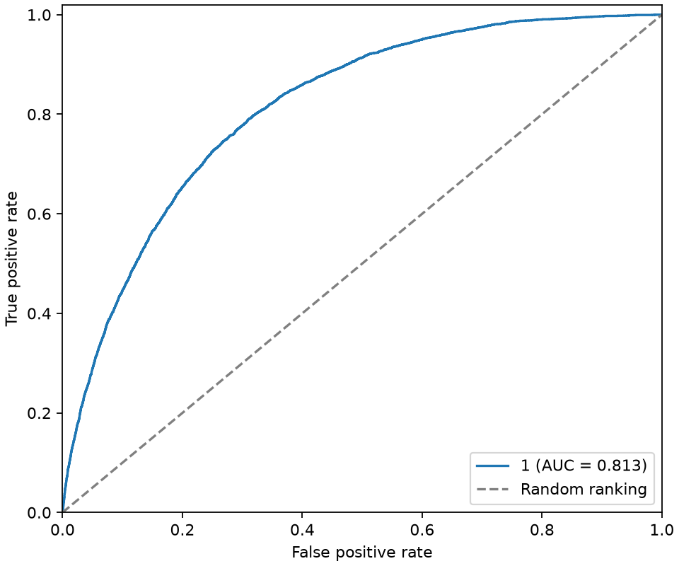
Diabetes: полнота 0,8045 при Precision 0,3387
Порог победителя 0,4823. Порог и архитектуру выбрали на validation.
Модель | Recall | Precision | Bal. Acc. | ROC-AUC
MLP-1 | 0,7751 | 0,3514 | 0,7383 | 0,8123
MLP-2 | 0,7437 | 0,3644 | 0,7365 | 0,8115
MLP-3 | 0,7675 | 0,3531 | 0,7370 | 0,8120
MLP-2-tanh | 0,8045 | 0,3387 | 0,7384 | 0,8132
MLP-2-rmsprop | 0,7485 | 0,3628 | 0,7371 | 0,8114
MLP-2-dropout | 0,7534 | 0,3582 | 0,7359 | 0,8120
Dummy | 0,0000 | 0,0000 | 0,5000 | 0,5000
Найдены 4 786 положительных случаев, ложных срабатываний 9 344.
06
Notes:
Тестовая матрица ошибок MLP-2-tanh: TN 19 165, FP 9 344, FN 1 163, TP 4 786. DummyClassifier(strategy='prior') предсказывает отрицательный класс при пороге 0,5. Полные матрицы: results/diabetes_confusion.png.

Slide 7
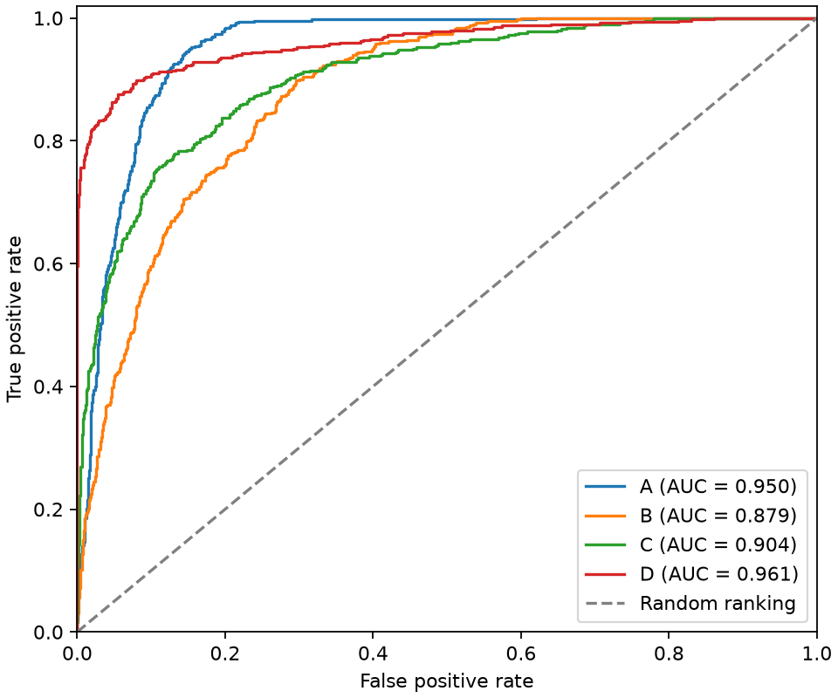
Body Performance: MLP-3 дала 0,7551
Balanced Accuracy на тесте. У базовой модели 0,2500.
Модель | Bal. Acc. | Macro AUC
MLP-1 | 0,7153 | 0,9014
MLP-2 | 0,7477 | 0,9196
MLP-3 | 0,7551 | 0,9233
MLP-2-tanh | 0,7472 | 0,9196
MLP-2-rmsprop | 0,7472 | 0,9199
MLP-2-dropout | 0,7492 | 0,9231
Dummy | 0,2500 | 0,5000
Macro ROC-AUC 0,9233 у победителя.
07
Notes:
ROC-AUC рассчитана One-vs-Rest по вероятностям классов. Класс B дал самый низкий Recall 0,6414. Для сравнения использовали DummyClassifier со стратегией prior.

Slide 8
Ошибки по классам Body Performance
Тестовая выборка, MLP-3. Ниже показаны метрики классов и матрица ошибок.
Класс | Precision | Recall | F1
A | 0,7134 | 0,9024 | 0,7968
B | 0,6505 | 0,6414 | 0,6459
C | 0,7603 | 0,6620 | 0,7078
D | 0,9274 | 0,8147 | 0,8674
Macro | 0,7629 | 0,7551 | 0,7545
Weighted | 0,7629 | 0,7551 | 0,7545
Факт / прогноз | A | B | C | D
A | 453 | 47 | 2 | 0
B | 119 | 322 | 48 | 13
C | 54 | 97 | 333 | 19
D | 9 | 29 | 55 | 409
У B самая низкая полнота. 119 объектов этого класса отнесены к A.
08
Notes:
Из 502 объектов B модель отнесла 119 к A. Из 503 объектов C модель отнесла 97 к B. Полные матрицы всех моделей и метрики macro и weighted по моделям приведены в report.md и results/metrics.json.

Slide 9
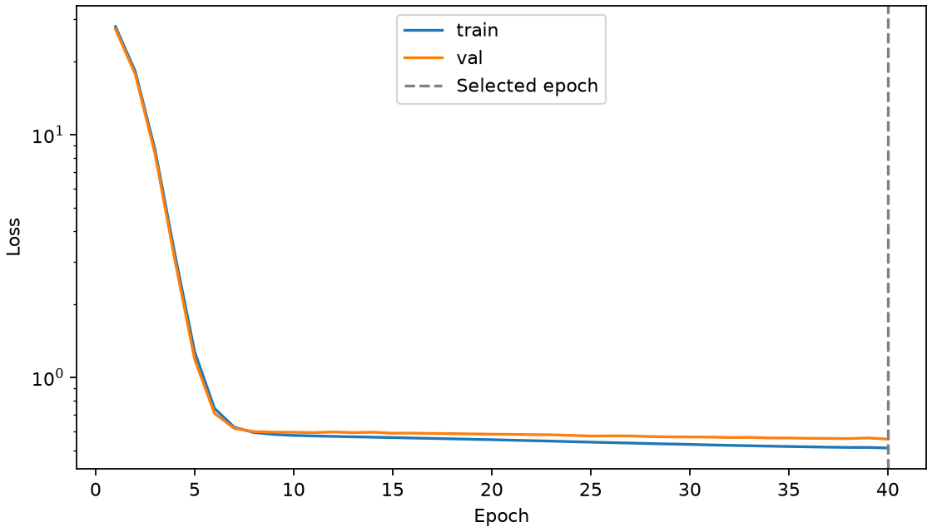
Wine Quality: MSE ниже базовой на 30%
MLP-2-tanh выбрана по минимальной MSE на validation.
Модель | MSE ↓ | MAE ↓ | R² ↑
MLP-1 | 1,6352 | 0,9241 | −1,0829
MLP-2 | 0,5659 | 0,5907 | 0,2792
MLP-3 | 0,5990 | 0,5962 | 0,2371
MLP-2-tanh | 0,5518 | 0,5783 | 0,2972
MLP-2-rmsprop | 0,5415 | 0,5796 | 0,3103
MLP-2-dropout | 0,6438 | 0,6138 | 0,1799
Dummy | 0,7860 | 0,6719 | −0,0012
MAE победителя 0,5783 балла. Тестовые оценки лежат в диапазоне 3–8.
09
Notes:
Тестовая MSE MLP-2-tanh 0,5518 против 0,7860 у DummyRegressor(mean). RMSprop оказался лучше по MSE на тесте, но выбор модели уже был зафиксирован по validation. Все пять наблюдений с оценкой 9 вошли в train.

Slide 10
Выводы и воспроизводимость
Все три победителя превзошли базовые модели по основным метрикам.
Diabetes
Архитектуры близки по качеству. При выбранном пороге много ложных тревог.
Body Performance
Победила более глубокая сеть. Сохранены веса 24-й эпохи.
Wine Quality
MLP объяснила около 30% дисперсии. Тест охватывает оценки от 3 до 8.
Запуск из корня проекта
.\.venv\Scripts\python.exe prepare_data.py
.\.venv\Scripts\python.exe train_models.py
10
Notes:
Эксперимент проведён на одном разбиении с фиксированным seed. Гиперпараметры и порог не меняли после тестовой оценки. Полные таблицы и анализ приведены в report.md, результаты запусков в results/metrics.json.

